Slide 2

Приложение «Мой ВУЗ»
Индивидуальный проект, Вытовтова З.Д.
19.5.22

Slide 3

Введение
Приложение «Мой ВУЗ» создано для учеников старшей школы для того, чтобы помочь им в поисках идеально подходящего им университета.
Приложение сделает поиск ВУЗа в разы проще и быстрее, так как зачастую у старшеклассников практически нет на это времени.

Slide 4
Основные характеристики приложения
Приложение реализует три основных раздела функционала:
1. Авторизация и создание пользователей в базе данных SQLite
2. Хранение данных пользователя - фото профиля, фамилии, имени, логина и MD5-хеша пароля, набранных баллов ЕГЭ
3. Просмотр списка доступных для поступления ВУЗов с учетом набранных баллов и выбранного города
Данный функционал был реализован с использованием следующих технологий:
1. Использование базы данных SQLite и библиотеки Room для создания запросов и получения данных
2. Использование библиотеки Android Material Design - для создания интуитивно понятного и дружелюбного интерфейса в соответствии с требованиями Google
3. RecyclerView для отображения списка доступных ВУЗов

Slide 5

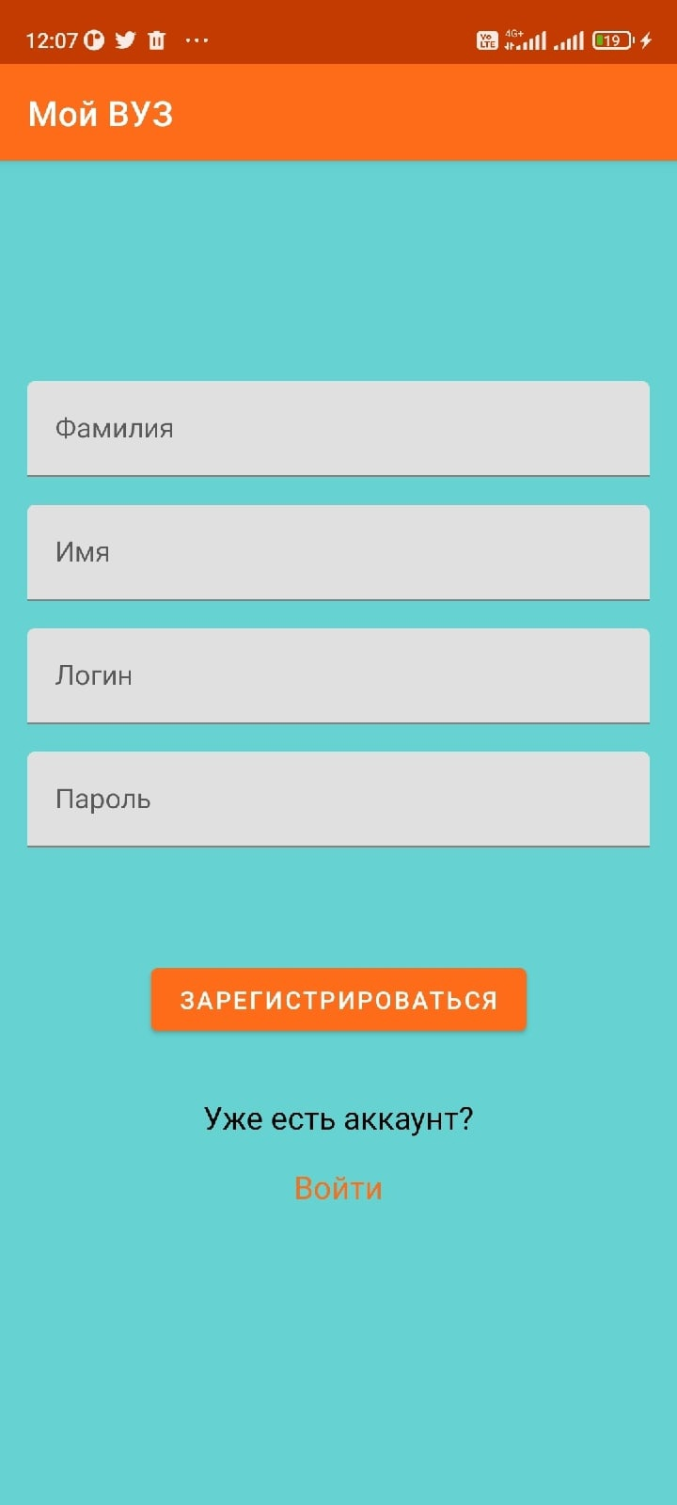
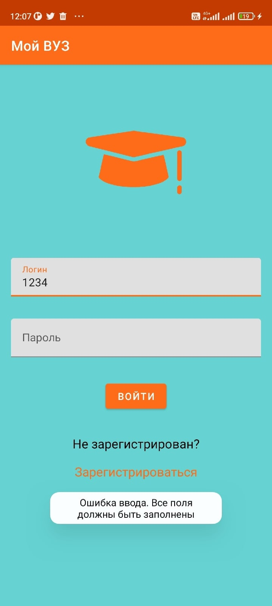
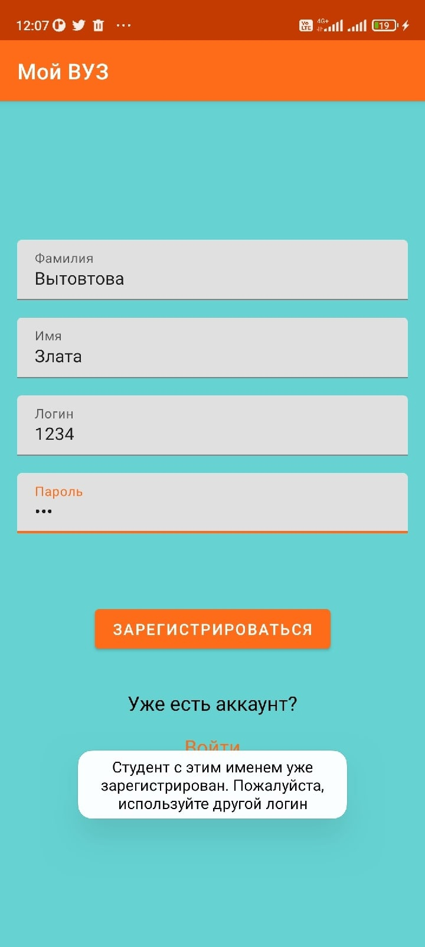
Функционал авторизации
После запуска приложения необходимо войти в уже существующий аккаунт или создать новый.
В случае неверно введенного логина/пароля, выборе уже использующегося логина или присутствии незаполненных полей всплывает соответствующее окошко

Slide 6
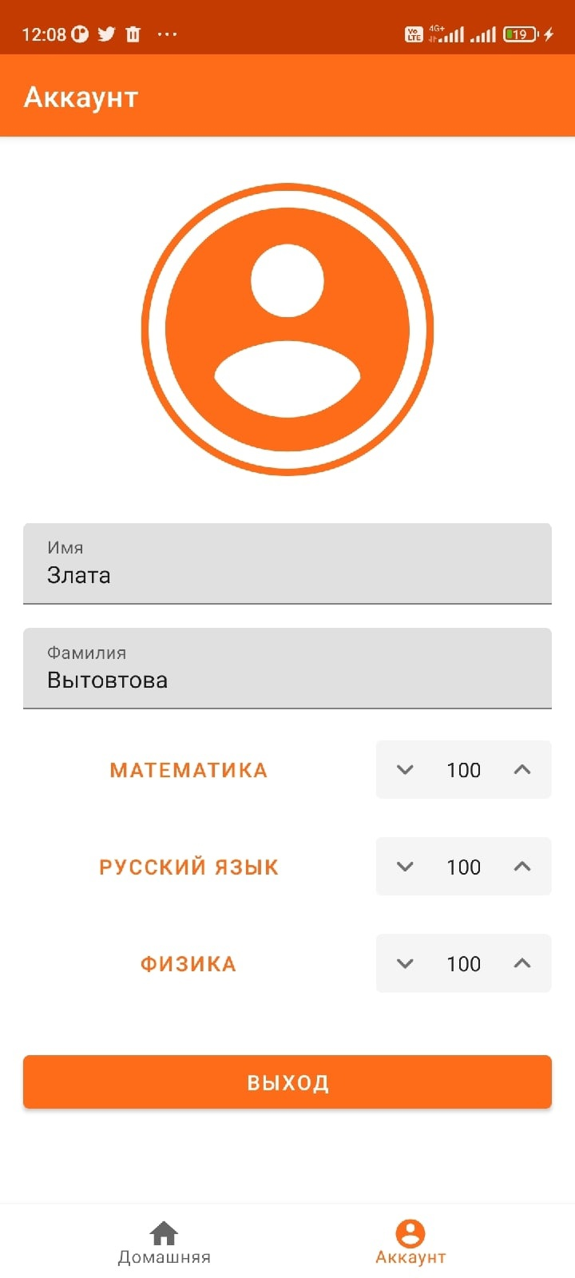
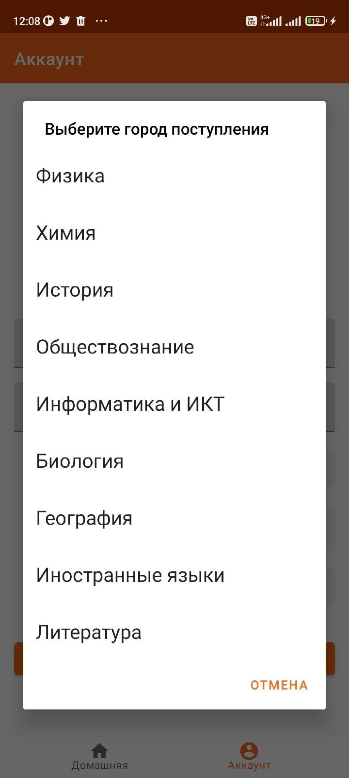
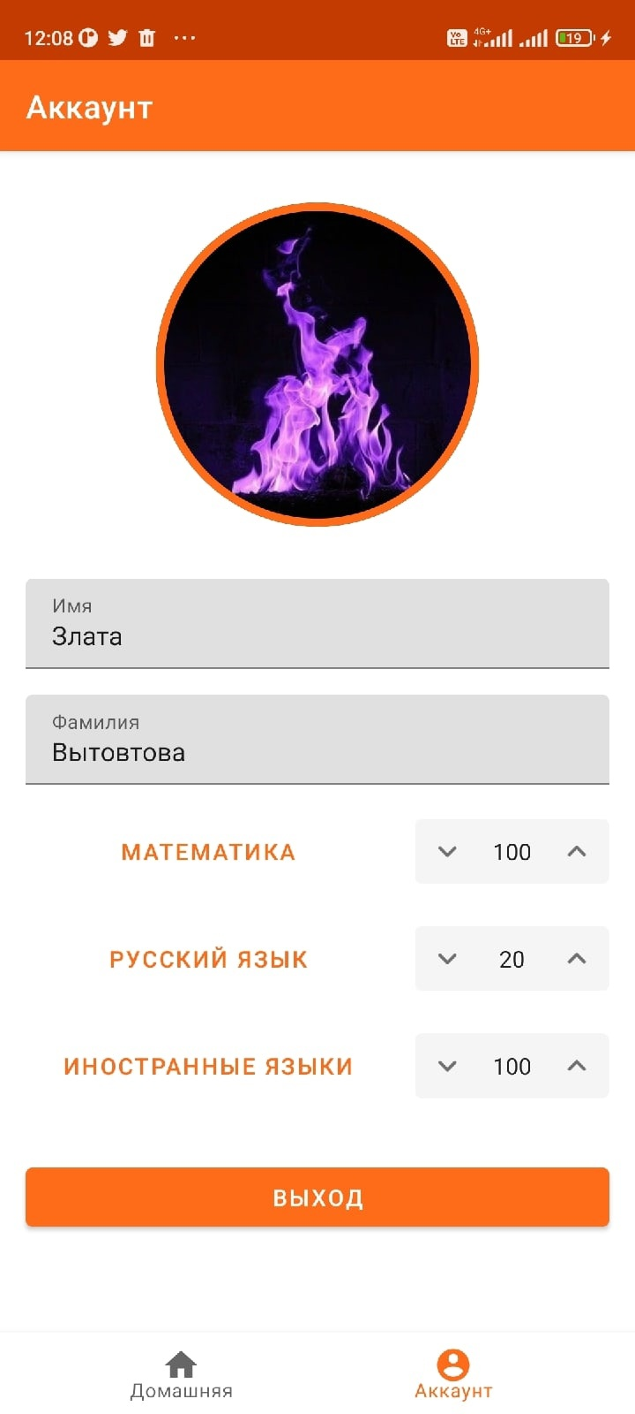
Функционал страницы аккаунта
В настройках профиля можно изменить имя и фамилию, аватарку, а также предмет ЕГЭ по выбору и баллы по всем предметам. Русский и математику изменить нельзя, т. к. ЕГЭ по этим предметам пишут все ученики. В настройках можно выйти из аккаунта.

Slide 7

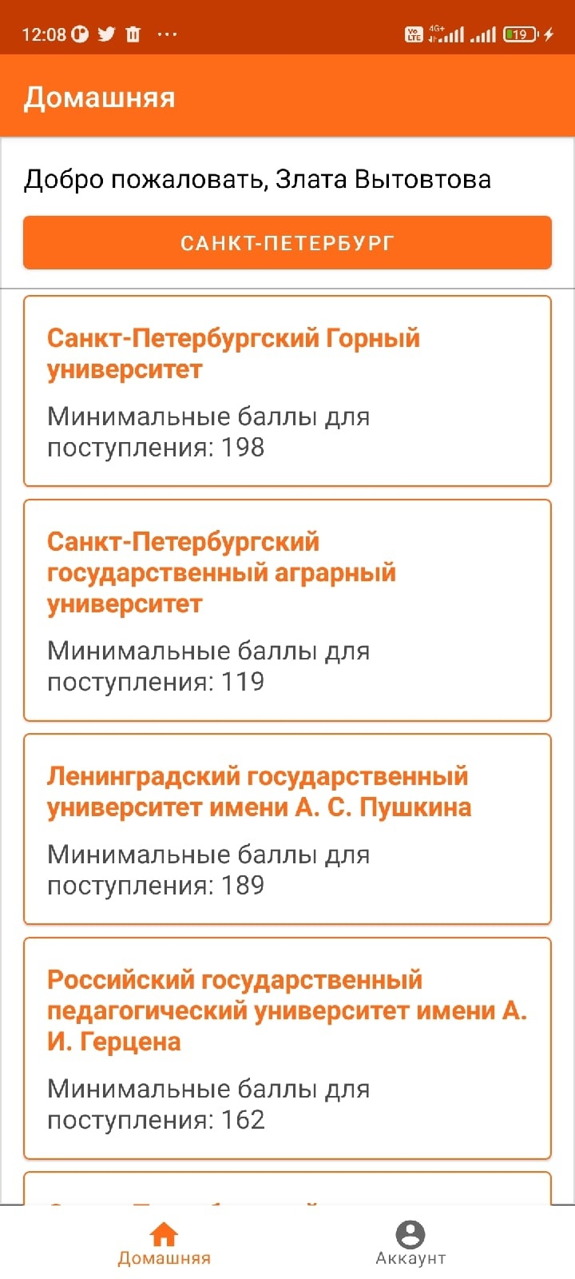

Функционал основной страницы
При первом запуске на домашней странице находятся приветствие пользователя, кнопка для выбора города, в который предположительно хочет поступить пользователь. После ввода необходимых данных, на главной странице будет выдан список ВУЗов, баллы поступления которых подходят пользователю. Если таковых нет, на странице будет соответствующий текст.

Slide 8
Заключение
Необходимо доработать:
1. возможность добавления предмета ЕГЭ
2. добавить сортировку ВУЗов на основе введенных предметов
3. увеличить список городов и университетов

Slide 9


